Slide 1
ПРЕЗЕНТАЦИЯ (РОУД-ШОУ) ОБЪЕКТОВ, ВКЛЮЧЕННЫХ В ПЕРЕЧНИ МУНИЦИПАЛЬНОГО ИМУЩЕСТВА, ПРЕДНАЗНАЧЕННЫХ ДЛЯ СУБЪЕКТОВ МСП И САМОЗАНЯТЫХ ГРАЖДАН. д. Бурга, Маловишерский район, Новгородская область

Slide 2
АДМИНИСТРАЦИЯ БУРГИНСКОГО СЕЛЬСКОГО ПОСЕЛЕНИЯ
В данном роуд-шоу будут представлены объекты недвижимого имущества, в том числе земельные участки, включенные в Перечень муниципального имущества для субъектов МСП и не переданных в пользование субъектам МСП и самозанятым гражданам
Муниципальное имущество, свободное от права третьих лиц, предназначенное для передачи во владения и (или) в пользование на долгосрочной основе субъектам малого и среднего предпринимательства и организациям, образующим инфраструктуру поддержки субъектов малого и среднего предпринимательства и самозанятым гражданам

Slide 3
ИНФОРМАЦИЯ ОБ УСЛОВИЯХ ОКАЗАНИЯ ИМУЩЕСТВЕННОЙ ПОДДЕРЖКИ СУБЪЕКТАМ МСП И САМОЗАНЯТЫМ ГРАЖДАНАМ
Предоставление объектов осуществляется без проведения процедуры торгов, путем предоставления муниципальной преференции.
Получателями имущественной поддержки могут быть юридические лица, индивидуальные предприниматели, включенные в реестр субъектов малого и среднего предпринимательства и самозанятые граждане.
Размер ежемесячной арендной платы будет определятся на основании методики расчета арендной платы в зависимости от вида деятельности и категории заявителя.
Срок заключения договора аренды не менее 5 лет.

Slide 4
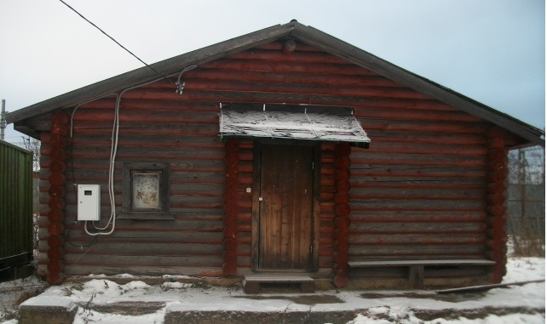
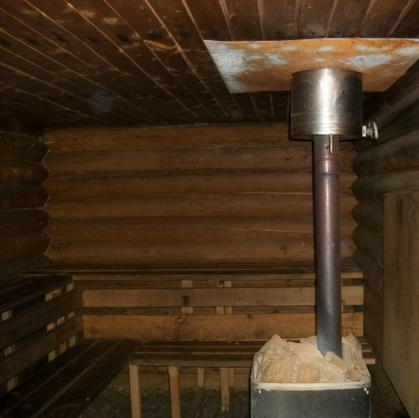
ПРЕДЛОЖЕНИЕ ДЛЯ СУБЪЕКТОВ МСП И САМОЗАНЯТЫХ ГРАЖДАН
Общественная баня с земельным участком 271 кв.м.
Адрес: Новгородская обл., Маловишерский р-н, д. Бурга, ул. Октябрьская, д. 29
Площадь 48,3 кв.м.
Кадастровый номер: 53:08:0042408:105

Slide 5
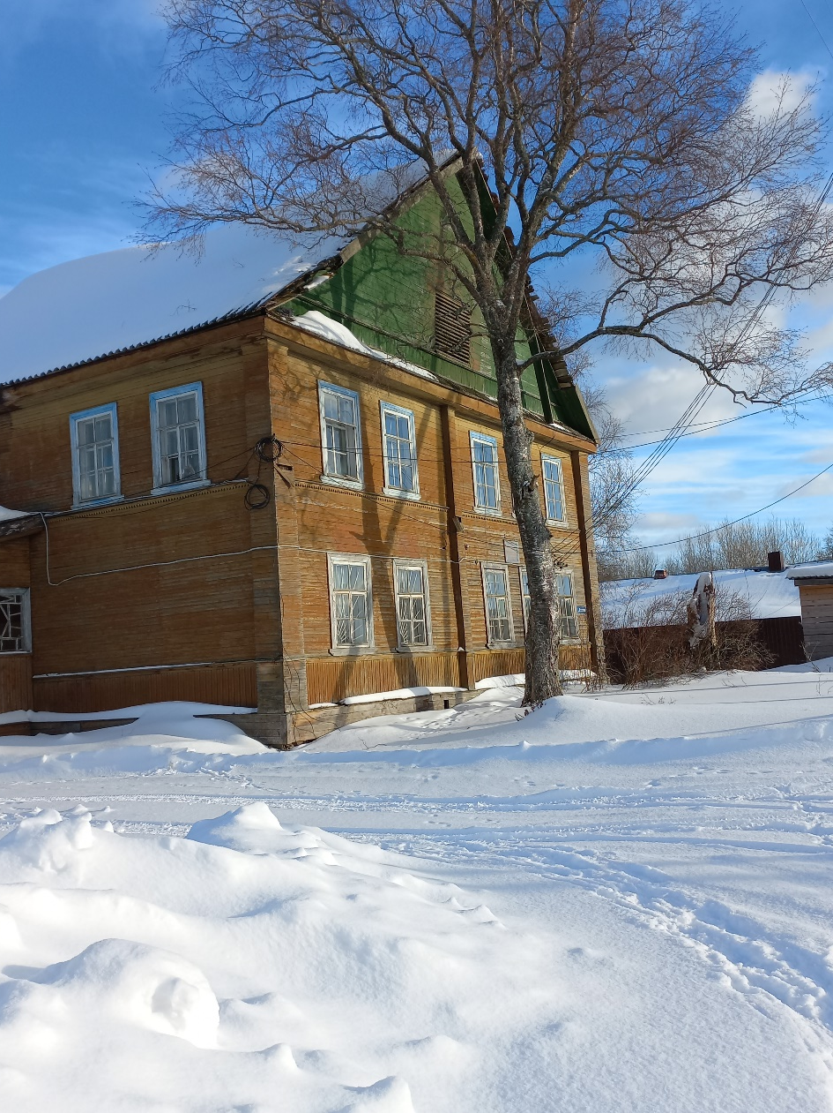
ПРЕДЛОЖЕНИЕ ДЛЯ СУБЪЕКТОВ МСП И САМОЗАНЯТЫХ ГРАЖДАН
Нежилое помещение
Адрес: Новгородская обл., Маловишерский р-н, д. Карпина Гора, ул. Центральная, д. 38
Площадь 48 кв.м.
Административно – хозяйственная деятельность

Slide 6
ПРЕДЛОЖЕНИЕ ДЛЯ СУБЪЕКТОВ МСП И САМОЗАНЯТЫХ ГРАЖДАН
Земельный участок
Адрес: Новгородская обл., Маловишерский р-н, д. Горнецкое
Площадь 5,56 га
Кадастровый номер: 53:08:0085301:0007
Сельскохозяйственное производство

Slide 7
ПРЕДЛОЖЕНИЕ ДЛЯ СУБЪЕКТОВ МСП И САМОЗАНЯТЫХ ГРАЖДАН
Земельный участок
Адрес: Новгородская обл., Маловишерский р-н, д. Климково
Площадь 2,4 га
Кадастровый номер: 53:08:0081901:5
Сельскохозяйственное производство

Slide 8
ПРЕДЛОЖЕНИЕ ДЛЯ СУБЪЕКТОВ МСП И САМОЗАНЯТЫХ ГРАЖДАН
Земельный участок
Адрес: Новгородская обл., Маловишерский р-н, д. Климково
Площадь 27,3 га
Кадастровый номер: 53:08:0081901:6
Сельскохозяйственное производство

Slide 9
ПРЕДЛОЖЕНИЕ ДЛЯ СУБЪЕКТОВ МСП И САМОЗАНЯТЫХ ГРАЖДАН
Земельный участок
Адрес: Новгородская обл., Маловишерский р-н, д. Шеляйха
Площадь 8,7 га
Кадастровый номер: 53:08:0090401:140
Сельскохозяйственное производство

Slide 10
Нормативная (правовая) база для оказания
имущественной поддержки
1.Федеральный закон от 24.07.2007 года № 209-ФЗ «О развитии малого и среднего предпринимательства в Российской Федерации»
2.Федеральный закон от 22.07.2008 года № 159-ФЗ «Об особенностях отчуждения недвижимого имущества, находящегося в государственной или в муниципальной собственности и арендуемого субъектами мало и среднего предпринимательства, и о внесении изменений в отдельные законодательные акты Российской Федерации»
3.Областной закон Новгородской области от 07.02.2008 N 245-ОЗ «О развитии малого и среднего предпринимательства в Новгородской области»
4.Постановление администрации Бургинского сельского поселения от 31.07.2017 № 141 «О порядке формирования, ведения и обязательного опубликования перечня муниципального имущества Бургинского сельского поселения, в целях его предоставления во владение или пользование субъектам малого и среднего предпринимательства и организациям, образующим инфраструктуру поддержки субъектов малого и среднего предпринимательства».
5.Постановление администрации Бургинского сельского поселения от 24.09.2018 № 161 Об утверждении Положения «О порядке и условиях предоставления в аренду муниципального имущества, включенного в перечень муниципального имущества, предназначенного для передачи во владение и (или) в пользование субъектам малого и среднего предпринимательства и организациям, образующим инфраструктуру поддержки субъектов малого и среднего предпринимательства».

Slide 11
Если у Вас возникли проблемы при получении имущественной поддержки или остались вопросы в части ее оказания – обратитесь в администрацию Бургинского сельского поселения:
Почтовый адрес: 174280, Новгородская область, д. Бурга, ул. Новгородская, дом 34а
Телефон: 8 (81660) 37-667
Электронная почта: admbyrgposl@yandex.ru

